Slide 1
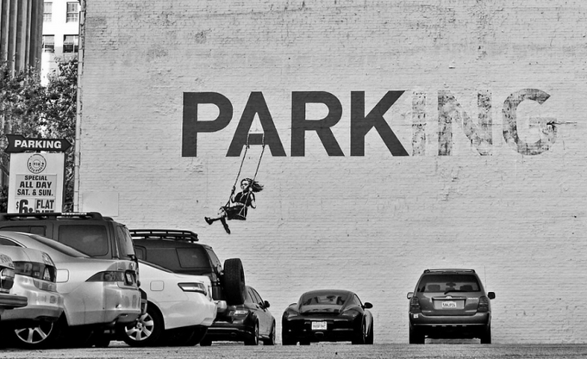

Camp Open Source Vehicle
Camp OSV
27 avril 2016
© Bansky

Slide 2


Camp Open Source Vehicle – 27.04.16
PDU… à compléter
Les mobilités

Slide 3
Camp Open Source Vehicle – 27.04.16
PDU… à compléter
Les mobilités

Slide 4
Camp Open Source Vehicle – 27.04.16
PDU… à compléter
Les mobilités

Slide 5
Camp Open Source Vehicle – 27.04.16
Territoire et dynamiques…
Des questions sociales…
Une répartition de la population sur l’ensemble des communes (Programme Local de l’Habitat et Schéma de Cohérence Territoriale) : priorisation production logements selon l’ « armature urbaine » / mixité sociale au sein de chaque commune
Une population vieillissante (tendance homogène sur l’agglomération) pouvant éprouver des difficultés de déplacements (autonomie physique et financière, etc.) ; des seniors d’aujourd’hui qui se déplacent plus en voiture que les seniors d’hier
Une précarisation croissante de la population, notamment en périphérie (problématique coût déplacements)
Des questions environnementales…
Des besoins en déplacements dûs à :
une augmentation de la population de Rennes Métropole, et depuis peu surtout hors Rennes, générant des déplacements périurbains
- une répartition de la population sur l’ensemble des communes (PLH et SCoT) : répartition des équipements et services
Une part élevée des déplacements motorisés et une part non négligeable de la population n’est pas à proximité des transports collectifs (émissions de GES) ; une offre TC qui ne répond pas à tous les besoins (déplacement périphérie / périphérie, difficulté accès PMR, desserte dans les ZI qui ne fait pas la différence avec la voiture)
Territoire et dynamiques

Slide 6
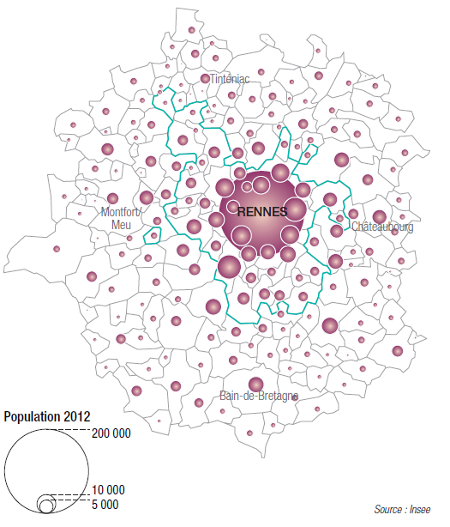
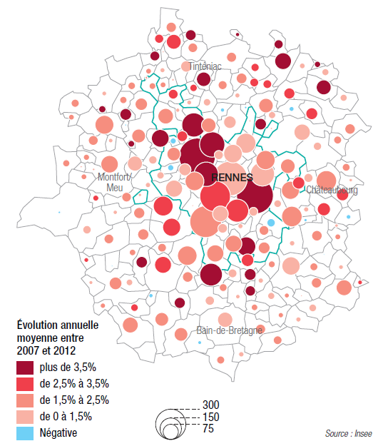
Camp Open Source Vehicle – 27.04.16
Une répartition de la population sur l’ensemble des communes (Programme Local de l’Habitat et Schéma de Cohérence Territoriale) : priorisation production logements selon l’ « armature urbaine » / mixité sociale au sein de chaque commune
+ 21 747 habitants entre 2007 et 2012
420 717 habitants en 2012
Pour la première fois, la majorité vit dans les communes autres que la ville-centre
Territoire et dynamiques
2007-2012 (effet Programme Local de l’Habitat) : ←
1/3 des gains de population sur les communes du Cœur de Métropole
Une augmentation de la population importante sur RM (hors Rennes)
Source : Observatoire Données Sociales 2015 – AUDIAR / APRAS // Observatoire Déplacements 2015 - AUDIAR

Slide 7
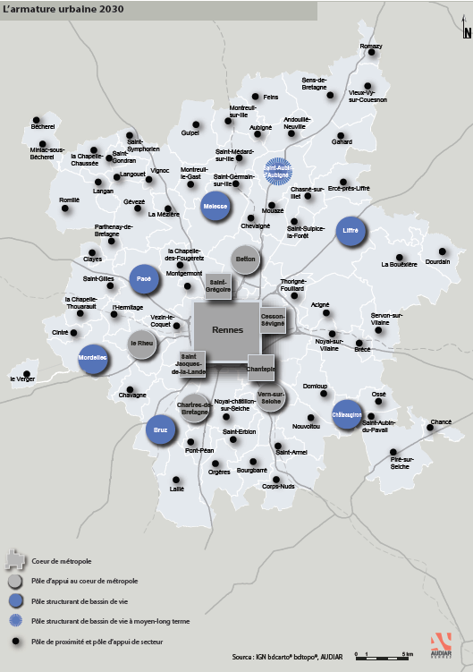
Camp Open Source Vehicle – 27.04.16
Une répartition de la population sur l’ensemble des communes (Programme Local de l’Habitat et Schéma de Cohérence Territoriale) : priorisation production logements selon l’ « armature urbaine » / mixité sociale au sein de chaque commune
Une évolution de la répartition de l’accueil de la population
Programme Local de l’Habitat 2005-2014 (premiers effets) : une croissance de la population forte dans les communes hors Rennes
Armature urbaine du SCoT 2015 : une organisation du territoire qui privilégie des pôles (équipements / services)
→ Une évolution de la répartition des logements sociaux : montée en puissance dans les communes hors Rennes
Territoire et dynamiques
Source : Schéma de Cohérence Territoriale (SCoT) – Pays de Rennes

Slide 8
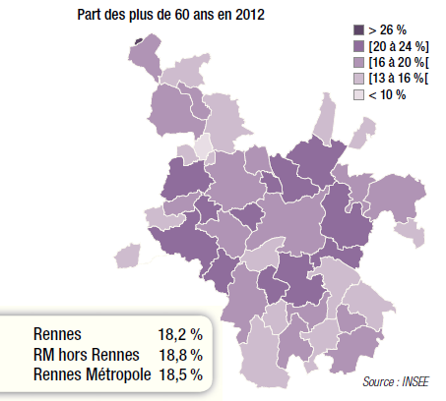
Camp Open Source Vehicle – 27.04.16
Une population vieillissante (tendance homogène sur l’agglomération) pouvant éprouver des difficultés de déplacements (autonomie physique et financière, etc.)
Un vieillissement de la population
Une part des + de 60 ans qui progresse partout, notamment en périphérie
+ 1000 pers / an > 60 ans sur RM
Une progression des + de 85 ans
+ 1000 pers/an de + de 60 ans sur R
↓ Question des mobilités spécifiques aux personnes en perte d’autonomie
Territoire et dynamiques
Source : Observatoire Données Sociales 2015 – AUDIAR / APRAS // Observatoire Déplacements 2015 - AUDIAR

Slide 9
Camp Open Source Vehicle – 27.04.16
Une précarisation croissante de la population, notamment en périphérie (problématique coût déplacements)
Une hausse du chômage : plus forte sur Rennes en 2008, puis progression plus importante en périphérie à partir de 2012/2013 (et progression sévère pour les plus de 50 ans)
Une forte progression des ménages à bas revenus entre 2008 et 2014, notamment les personnes seules et familles monoparentales
↓ Question du coût que représentent les déplacements en périurbain (coût des énergies fossiles)
Territoire et dynamiques

Slide 10
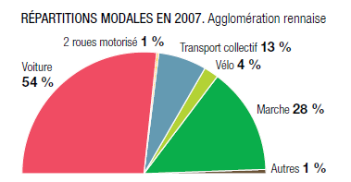
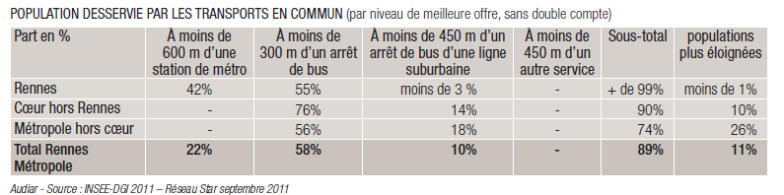
Camp Open Source Vehicle – 27.04.16
Une part élevée des déplacements motorisés et une part non négligeable de la population n’est pas à proximité des transports collectifs (émissions de GES) ; une offre TC qui ne répond pas à tous les besoins
Territoire et dynamiques
Part élevée de la voiture dans les déplacements quotidiens, notamment à l’échelle de la métropole hors Rennes
90% de la population bien desservie par les transports collectifs mais >1/4 population hors Rennes éloignée de plus de 450 m des transports collectifs
Source : Observatoire Déplacements 2015 - AUDIAR

Slide 11
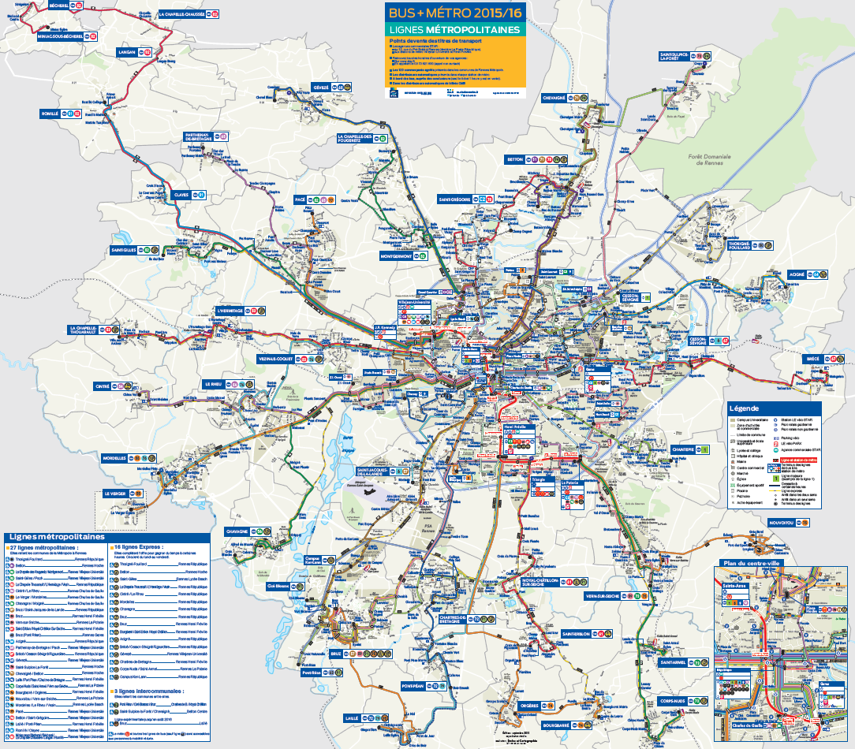
Camp Open Source Vehicle – 27.04.16
Une part élevée des déplacements motorisés et une part non négligeable de la population n’est pas à proximité des transports collectifs (émissions de GES) ; une offre TC qui ne répond pas à tous les besoins
Une organisation des transports vers les pôles d’attractivité et le cœur de métropole
Une part modale élevée des transports collectifs, dont la progression se ralentit (hors Rennes)
Territoire et dynamiques
↓ Question des déplacements de périphérie à périphérie…

Slide 12
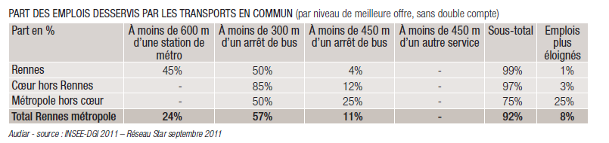
Camp Open Source Vehicle – 27.04.16
Une part élevée des déplacements motorisés et une part non négligeable de la population n’est pas à proximité des transports collectifs (émissions de GES) ; une offre TC qui ne répond pas à tous les besoins
Territoire et dynamiques
> 90% des emplois de l’agglomération desservis par les transports collectifs mais 1/4 de ces emplois hors Rennes éloignés de plus de 450 m des transports collectifs
Les coûts liés aux déplacements sont supportés en grande majorité par les usagers (> 80%) du fait de la très forte part de la voiture individuelle (propriété, usage, carburant, entretien, stationnement, etc.)
↓ Recherche de nouvelles mobilités (covoiturage, autopartage, etc.) comme alternatives à la voiture solo…

Slide 13
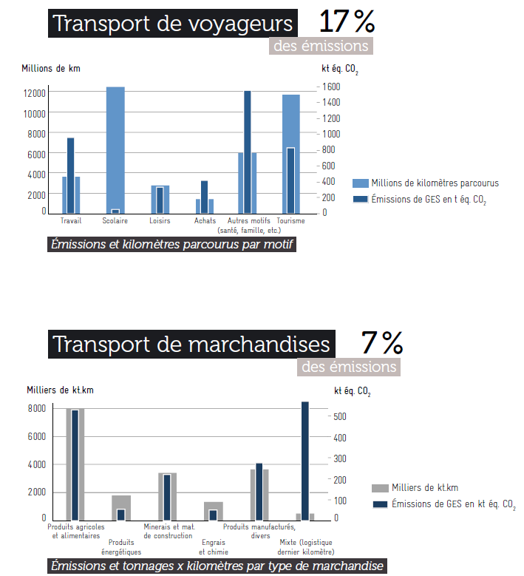
Camp Open Source Vehicle – 27.04.16
Une part élevée des déplacements motorisés et une part non négligeable de la population n’est pas à proximité des transports collectifs (émissions de GES) ; une offre TC qui ne répond pas à tous les besoins
Une stabilisation des émissions de gaz à effet de serre liées aux déplacements
Des émissions de gaz à effet de serre concentrées sur :
 les déplacements destinés aux :
Travail
Achats
Motifs divers (santé, famille)
 le transport de marchandises logistique ou « dernier kilomètre »
Des déplacements sur de courtes distances : une opportunité pour favoriser l’usage de modes alternatifs
Territoire et dynamiques
Source : Observatoire Energie et Gaz à Effet de Serre en Bretagne - 2015 – Bretagne Environnement

Slide 14
Camp Open Source Vehicle – 27.04.16
Les enjeux
Offrir une capacité à se déplacer quel que soit le lieu de résidence, l’âge, le niveau social
Rendre accessibles les équipements métropolitains mais également les services et équipements du quotidien (rôle différent des communes en lien avec l’armature urbaine)
Offrir une alternative à la voiture particulière et aux transports collectifs pour les populations les plus éloignées (périphérie) ou pour des situations spécifiques (vieillissement, précarité, handicap)
Réduire les km parcourus en voiture notamment en périurbain (coûts pour les ménages et pour l’environnement)
Diminuer les émissions de Co2 liées aux transports et améliorer les conditions de santé publique (qualité de l’air, notamment en ville)
Réduire la dépendance énergétique du territoire
Enjeux

Slide 15
Camp Open Source Vehicle – 27.04.16
Pistes de besoins pour le territoire métropolitain
→ Complément aux mobilités collectives
Orientation n°2 du PDU / développement des TC et expérimentation de solutions nouvelles périphérie / périphérie
Offre TC qui ne répond pas aujourd'hui à tous les besoins
Recherche d'autres services qui pourraient être rendus par les véhicules particuliers
→ Réponses sociale et énergétique
Accompagnement de la population :
Vieillissement / précarisation
Orientation n°6 du PDU / prise en compte handicap / vieillissement)
Accompagnement des personnes vieillissantes, notamment en périphérie (2ème couronne) → population dispersée (hameaux), services éloignés, précarité (faible mobilité)
Secteur-test : CIAS Mordelles (Le Rheu / Mordelles / Chavagne / Vezin-le-Coquet / Cintré + Bréal-sous-Monfort) ?
 « Nouveaux périurbains » / précarisation
Jeunes, familles monoparentales
Service de déplacements alternatifs pour les personnes ayant des difficultés à se déplacer dans un nouveau contexte géographique (lisibilité déplacements / coût énergies fossiles)
Besoin de services ponctuels (accès aux soins, etc.)
ou réguliers (visites familiales, activités, etc.)
Déplacements spécifiques
Horaires atypiques, secteurs moins bien desservis par les TC
Besoins

Slide 16
Camp Open Source Vehicle – 27.04.16
Pistes de besoins pour le territoire métropolitain
Accompagnement des enfants
Trajets domicile / école (alternative pédibus, notamment hors zones agglomérée) ou école / centre de loisirs
Accès à l'emploi
Desserte des zones d'activités
Connexion arrêt TC / entreprises ?
En lien avec un Plan de Déplacements Inter-Entreprises ?
Desserte équipements métropolitains
Aéroport, liaison Mermoz (métro) / aéroport ? Gare ferroviaire ?
Parc des expositions ? Vilaine Aval ?
Cimetières / crématorium / hôpitaux ? Prison ?
Tourisme
Visite du territoire métropolitain dans un véhicule innovant
Desserte d’un événement ponctuel depuis la ville-centre
Livraisons
Dernier kilomètre déjà géré par vélo ou camionnette
MAIS manque véhicule plus utilitaire, plus de volume, large ouverture
Besoins

Slide 17
Camp Open Source Vehicle – 27.04.16
Pistes de besoins pour le territoire métropolitain
Flotte de véhicules professionnels
Pour déplacements urbains (cœur de métropole)
Rennes Métropole en test ? Parc 860 véhicules avec renouvellement env. 1/10ème de la flotte / an
Recyclage de véhicules « classiques »
Avec adaptation du moteur et de la source énergétique
Rennes Métropole en test ?
Taille véhicule :
Individuel : 2 places ?
Semi-collectif / collectif : 6 places ? 8 places ? 10 places ?
OU petits véhicules qui peuvent former un "train"
(cf. projet "Cristal" Strasbourg : http://www.strasbourg.eu/developpement-rayonnement/developpement-economique/filieres-innovantes/mobilites-innovantes)
Véhicule adapté au handicap (appareillage, accès véhicule adapté, etc.)
Véhicule utilitaire
Besoins

Slide 18
Camp Open Source Vehicle – 27.04.16
La question du modèle économique ? fonctionnel ?
Démarche d’économie circulaire
→ Production d’énergie locale
Part du service prise en charge par la collectivité ?
→ MAIS raréfaction des ressources des collectivités….
Investissement dans l’organisation et la gestion d’un service public ?
Quel consentement à payer par les utilisateurs ?
→ Pour besoins « du quotidien » ou des besoins ponctuels (événement, etc.)
Participation financière des organismes de santé ou para-publics (caisses retraite) ?
→ Allongement maintien à domicile, coût sociétal moindre
Participation des entreprises pour la desserte des zones d'activités ?
→ MAIS il existe déjà le versement transport
Réglementation :
Quelle législation s’applique à ce type de véhicule (permis, âge, contrôle parental) ?
Production en petit volume ou avec usages sur un territoire restreint (hors rocade, etc.)
Economie et fonctionnalité du projet

Slide 19
Camp Open Source Vehicle – 27.04.16
Merci pour votre attention
Contact :
Armelle Ecolan-Guillier
Chargée d’études
Service Planification et Etudes Urbaines
02.99.86.62.15
a.ecolan@rennes-metropole.fr

